Slide 1
人権教育の目標・理念
人権同和教育課ｅ-コンテンツ No.15
県教育庁人権同和教育課
Notes:
人権同和教育課e-コンテンツNo.15
人権教育の目標・理念

Slide 2

１ 人権とは
２ 学校における人権教育
３ 人権尊重の精神に立つ
学校づくり
Notes:
このコンテンツでは、次の項目を学習します。
１ 人権とは
２ 学校における人権教育
３ 人権尊重の精神に立つ学校づくり
です。

Slide 3
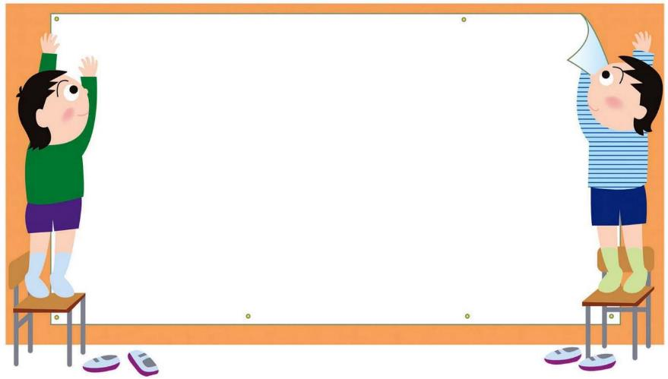
１ 人権とは
人権教育
人権問題
人権尊重
人権侵害
人権感覚
Notes:
私たちの日常の生活の中で人権教育、人権問題、人権侵害などと、「人権」という言葉をよく聞きますが、「人権」という言葉にどんな印象をもっていますか。

Slide 4
人権についての県民意識調査（令和５年度）鹿児島県
問１ あなたは、「人権」について、日常生活を過ごす中でどのような
印象や感想をおもちですか。（☑はいくつでも）
□ 1. 憲法で守られている（憲法で基本的人権が規定されている）
□ 2. 何となく暗い感じがする（どちらかといえば暗い）
□ 3. むずかしい問題だ（どちらかといえばむずかしい）
□ 4. とっつきにくい（どちらかといえばとっつきにくい）
□ 5. とても大切なことである（どちらかといえば大切である）
□ 6. 自分にも関係がある（自分の人権に関心がある）
□ 7. 自分だけの問題ではない（他人の人権にも関心がある）
□ 8. 巻き込まれるとやっかいそうだ（できればかかわりたくない問題
である）
□ 9. あまり興味がない
□ 10. その他（具体的： ）
Notes:
「県民の意識調査」における「人権についての印象や感想について」の質問項目です。（当てはまるものにチェックを入れてみましょう。）
問１ あなたは、「人権」について、日常生活を過ごす中でどのような印象や感想をおもちですか。（☑はいくつでも）
□ 1. 憲法で守られている（憲法で基本的人権が規定されている）
□ 2. 何となく暗い感じがする（どちらかといえば暗い）
□ 3. むずかしい問題だ（どちらかといえばむずかしい）
□ 4. とっつきにくい（どちらかといえばとっつきにくい）
□ 5. とても大切なことである（どちらかといえば大切である）
□ 6. 自分にも関係がある（自分の人権に関心がある）
□ 7. 自分だけの問題ではない（他人の人権にも関心がある）
□ 8. 巻き込まれるとやっかいそうだ（できればかかわりたくない問題である）
□ 9. あまり興味がない
□ 10. その他（具体的： ）

Slide 5
あなたは、「人権」について、どのような印象や感想をもっていますか。（複数回答）
Notes:
実際の調査では、このような結果が出ました。
質問項目の中で、（クリック）
「とても大切なことである」と回答した割合が69.5％、
「憲法で守られている」と回答した割合が54.1％、
「自分だけの問題ではない」と回答した割合が51.2％と肯定的な回答をした人が半数以上おり、自分にも関係があると回答した人が35.8%います。
一方、（クリック）
「むずかしい」、「巻き込まれたらやっかいだ」、「とっつきにくい」、「なんとなく暗い」、「あまり興味がない」といった否定的な回答をした人も一定数いることが分かりました。（クリック）

Slide 6
人権とは何か
令和７年度版人権教育研修資料
「なくそう差別 築こう明るい社会」
p.12参照
具体的に様々な場面や事柄と関連させて捉えることが大切。
人々が生存と自由を確保し、それぞれの幸福を追求する権利 （Ｈ11：人権擁護推進審議会答申から抜粋）
人権とは、人間の尊厳に基づいて各人が持っている固有の権利であり、社会を構成する全ての人々が個人としての生存と自由を確保し、社会において幸福な生活を営むために欠かすことのできない権利である。
（Ｒ７：人権教育・啓発に関する基本計画（第二次）から抜粋）
Notes:
では、人権とは何なのでしょうか。
平成11年に出された「人権擁護推進審議会答申」に、人々が生存と自由を確保し、それぞれの幸福を追求する権利と示されています。
また、令和７年の「人権教育・啓発に関する基本計画（第二次）」では、
人権とは、人間の尊厳に基づいて各人が持っている固有の権利であり、社会を構成する全ての人々が個人としての生存と自由を確保し、社会において幸福な生活を営むために欠かすことのできない権利である。
と示されています。
そして、このように示されている「人権」とは何かを考える際には、具体的に様々な場面や事柄と関連させて捉えていくことが大切です。

Slide 7
人 権
人
＋
権利
◆ 人はどのような存在なのか？
◆ 権利とはどのような性質をもつもの
なのか？
人々が生存と自由を確保し、それぞれの幸福を追求する権利
Notes:
「人権」という文字を人と権利という二つの言葉に分解して考えてみると、人権とは「人が生まれながらにしてもっている必要不可欠な様々な権利」と解釈できると思います。
例えば、生命や身体の自由の保障、法の下の平等、衣食住の充足などに関わる諸権利、また、人が幸せに生きる上で必要不可欠な教育を受ける権利、働く権利などが考えられます。
では、人権をどう学んでいけばよいのでしょうか。

Slide 8
２ 学校における人権教育
人権教育とは
第２条 人権尊重の精神の涵養を目的とする教育活動
第３条 学校、地域、家庭、職域その他の様々な場を通じて、
国民が、その発達段階に応じ、人権尊重の理念に対す
る理解を深め、これを体得することができるようにす
ること
（Ｈ12：人権教育及び人権啓発の推進に関する法律から抜粋）
人権尊重の理念は、「自分の人権のみならず他人の人権についても正しく理解し、その権利の行使に伴う責任を自覚して、人権を相互に尊重し合うこと、すなわち、人権の共存の考えととらえる」べきもの
（Ｈ11：人権擁護推進審議会答申から抜粋）
Notes:
「人権教育及び人権啓発の推進に関する法律」では、
人権教育を「人権尊重の精神の涵養を目的とする教育活動」とし、「学校、地域、家庭、職域その他の様々な場を通じて、国民が、その発達段階に応じ、人権尊重の理念に対する理解を深め、これを体得することができるようにすること」と定義されています。
「人権尊重の理念」とは、人権擁護推進審議会答申によれば、
「自分の人権のみならず他人の人権についても正しく理解し、その権利の行使に伴う責任を自覚して、人権を相互に尊重し合うこと、すなわち、人権の共存の考えととらえる」べきものとされています。
この人権尊重の理念が、日常生活の中で、態度や行動に表れるようになるよう、人権教育を推進していくことが求められています。

Slide 9
人権教育の指導方法等の在り方について（第三次とりまとめ）から引用
学校における人権教育の目標は、一人一人の児童生徒がその発達段階に応じ、人権の意義・内容や重要性について理解し、自分の大切さとともに他の人の大切さを認めることができるようになり、様々な場面や状況下での具体的な態度や行動に現れるようにするとともに、人権が尊重される社会づくりに向けた行動につなげること
学習指導要領（平成29年告示）前文から引用
これからの学校には、（中略）一人一人の児童（生徒）が、自分のよさや可能性を認識するとともに、あらゆる他者を価値のある存在として尊重し、多様な人々と協働しながら様々な社会的変化を乗り越え、豊かな人生を切り拓き、持続可能な社会の創り手となることができるようにすることが求められる。
人権教育は、全ての教育の基本
大事な使命を担っている。
Notes:
学校において進めるべき人権教育の目標については、平成20年に文部科学省から出された「人権教育の指導方法等の在り方について（第三次とりまとめ）」に、「一人一人の児童生徒がその発達段階に応じ、人権の意義・内容や重要性について理解し、自分の大切さとともに他の人の大切さを認めることができるようになり、様々な場面や状況下での具体的な態度や行動に現れるようにするとともに、人権が尊重される社会づくりに向けた行動につなげること」と示されています。
また、学習指導要領前文には、「これからの学校には、（中略）一人一人の児童（生徒）が、自分のよさや可能性を認識するとともに、あらゆる他者を価値のある存在として尊重し、多様な人々と協働しながら様々な社会的変化を乗り越え、豊かな人生を切り拓き、持続可能な社会の創り手となることができるようにすることが求められる。」と示されており、学校における人権教育の目標や人権尊重の理念が、全ての教育活動の基本になっており、人権教育は、大事な使命を担っていると言えます。

Slide 10
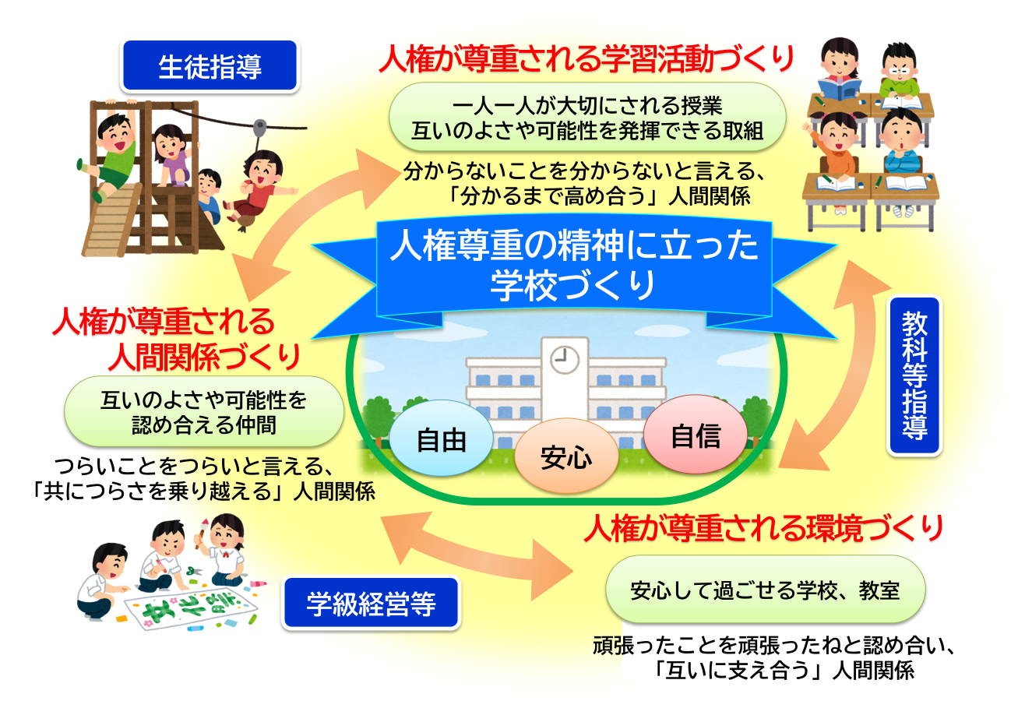
３ 人権尊重の精神に立った学校づくり
Notes:
次に、人権尊重の精神に立つ学校づくりについて説明します。この図は「人権教育の指導方法等の在り方について（第三次とりまとめ）」に基本的な考え方が示されているものです。
まずは、人権が尊重される学習活動づくり
一人一人が大切にされる授業や互いのよさや可能性を発揮できる取組。
つまり、このような学習活動を通じて分からないことが分からないと言える、「分かるまで高め合う」人間関係づくりがなされていくことが大切です。
次に、人権が尊重される環境づくり
子どもたちが、安心して過ごせる学校、教室となるようにします。
つまり、頑張ったことを頑張ったねと認め合い、「互いに支え合う」人間関係づくりが大切です。
もう一つは、人権が尊重される人間関係づくり
互いのよさや可能性を認め合える仲間。
つまり、つらいことをつらいと言える、「共につらさを乗り越える」人間関係づくりが大切です。
これらのような学習活動づくり、環境づくり、人間関係づくりが、学校でもの教科指導、生徒指導、学級経営など、教育活動全体を通じて進められていくことが、人権尊重の精神に立った学校づくりであり、この人権尊重の精神に立った学校づくりが、校長のリーダーシップのもとに全教職員により推進していくことが大切なのではないでしょうか。

Slide 11
人権教育の推進を図る上で、教職員一体なっての組織づくり、場の雰囲気づくりが重要
学校は、人権が尊重され、安心して過ごせる場とならなければならず、学校生活全体において人権が尊重されるような環境づくりを進めていく必要がある。
こうした学校の雰囲気は、正規の教育課程と並び、「隠れたカリキュラム」として児童生徒の人権感覚の育成の面で重要である。
Notes:
人権教育の推進を図る上では、学校が、人権が尊重され、安心して過ごせる場となるような環境づくりを進めていく必要があります。こうした学校・学級の雰囲気は、正規の教育課程と並び、「隠れたカリキュラム」として児童生徒の人権感覚の育成の面で重要であることが、人権教育の指導方法等の在り方について［第三次とりまとめ］でも言及されています。
「隠れたカリキュラム」とは、教育する側が意図する、しないに関わらず、学校生活を営む中で、児童生徒自らが学びとっていく全ての事柄を指すものであり、学校・学級の「隠れたカリキュラム」を構成するのは、それらの場の在り方であり、雰囲気といったものです。
例えば、「いじめ」を許さない態度を身に付けるためには、「いじめはよくない」という知的理解だけでは不十分です。実際に、「いじめ」を許さない雰囲気が浸透する学校・学級で生活することを通じて、児童生徒ははじめて「いじめ」を許さない人権感覚を身に付けることができるのです。だからこそ、教職員一体となっての組織づくり、場の雰囲気づくりが重要です。

Slide 12
環境が人をつくる（隠れたカリキュラム）
① みんなでルールをつくろう。
② あいさつから人間関係づくりをはじめよう。
③ 児童生徒とつながろう。
④ 意見の相違を改善につなげよう。
⑤ 設営で自尊感情を育もう。
⑥ 整った環境で人権教育を進めよう。
⑦ チーム学校は情報共有からはじめよう。
⑧ 保護者や地域と共に人権意識を高めよう。
Notes:
ここでは、人権尊重の雰囲気づくりをするために有効な視点を紹介します。
① みんなでルールをつくろう。児童生徒同士で、集団生活のルールを話し合って定めることにより、自他の権利を尊重する雰囲気が生まれます。
② あいさつから人間関係づくりをはじめよう。あいさつを通して、互いの存在を認め合うことで、自己有用感を感じることができます。
③ 児童生徒とつながろう。うなずきなどの手法を用いて寄り添い、思いを引き出すことが大切です。
④ 意見の相違を改善につなげよう。価値観の違いから誤解や批判が生まれます。このような場合は、チャンスと考え、教師から「話合い」などを仕組むことが大切です。
⑤ 設営で自尊感情を育もう。自分の作品が、教師や友達に認められると、「自分が大切にされている」と感じます。
⑥ 整った環境で人権教育を進めよう。整った環境で過ごせば、児童生徒の心も落ち着き、少しの変化にも気付くことができます。
⑦ チーム学校は情報共有からはじめよう。児童生徒一人一人の情報を共有することで、個に応じたきめ細かな指導ができ、児童生徒の自尊感情の高揚につながります。
⑧ 保護者や地域と共に人権意識を高めよう。開かれた学校にすることで、家庭や地域からの情報が得やすくなり、協力体制が整えやすくなります。

Slide 13

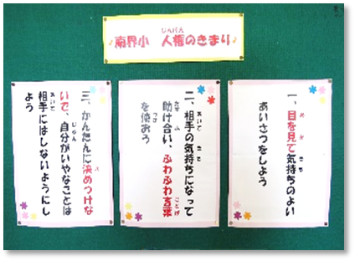
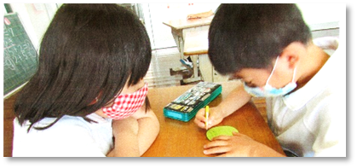
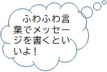
環境が人をつくる（隠れたカリキュラム）
① みんなでルールをつくろう。
Notes:
いくつかの、具体例を紹介します。
中種子町立南界小学校では、左の写真のように、児童が人権集会で「南界小 人権のきまり」を作成しました。学校の廊下や教室に掲示しています。
「南界小 人権のきまり」の中の「ふわふわ言葉」を使って、「にじいろカード」を作成し、互いのよさを伝え合う活動を通して、自他を大切にする心を育んでいます。言葉の使い方を、２年生が１年生に教えるなど、「人権のきまり」を自分たちで大切にしている様子が見られます。

Slide 14
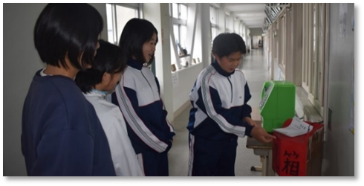
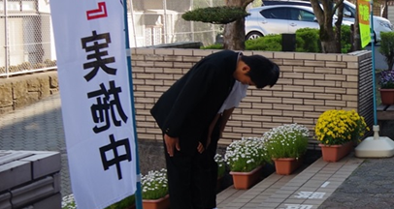
④ 意見の相違を改善につなげよう。
Notes:
「４ 意見の相違を改善につなげよう」です。
湧水町立栗野中学校では、生徒が学校で疑問に思ったことや要望を書いて入れる意見箱を設置しています。生徒会が意見箱の中を定期的に確認し、投稿された意見については、生徒会本部が対応策を話し合い、学校生活の向上に役立てられるように取り組んでいます。
さらに、「門礼は、しっかりすべきだ！」という意見書に対して、生徒会役員は、校門前に立って、登校する生徒に門礼を呼び掛けることにしました。
こうした活動により、校門の前で立ち止まって礼をする生徒が多くなり、生徒会役員の自己効力感が高められました。

Slide 15
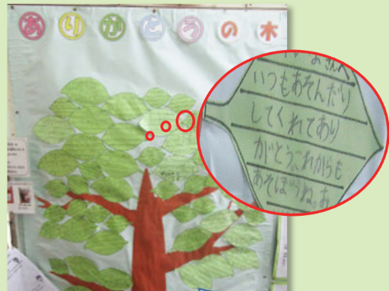
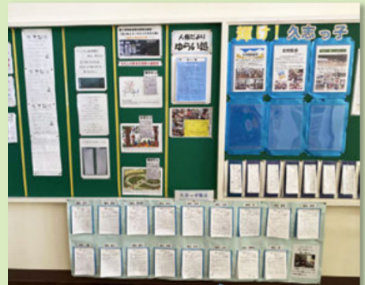
⑤ 設営で自尊感情を育もう。
Notes:
「５ 設営で自尊感情を育もう」です。
枕崎市立枕崎小学校では、学校生活の中で、友達から感謝されたことを葉っぱの用紙に書き込む「ありがとうの木」づくりに取り組んでいます。葉っぱには、「一緒に弁当を食べてくれてありがとう」、「一緒に遊んでくれてありがとう」などの言葉が書かれています。
宇検村立久志小中学校では、「人権に関する強調週間・月間コーナー」を設置しています。また、教室の児童生徒の作品には、教師が「あなたの気持ちがよく伝わりました」などの称賛のコメントを入れています。
他にも具体例を、令和３年度「なくそう差別 築こう明るい社会『陽だまり』」のp.12～p.16に掲載していますので、御覧ください。

Slide 16
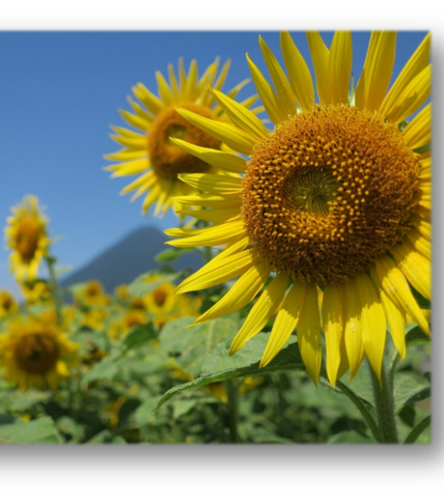
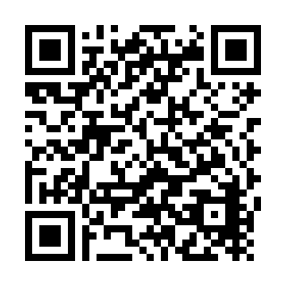
今日の学びを
明日からの生き方に
自分を大切に
周りの人も大切に
《参考・引用文献》
・ 令和５年度版 人権の擁護
・ 鹿児島県人権教育・啓発基本計画（３次改定）
・ みんなのための人権ハンドブック
・ 令和３年度版「なくそう差別 築こう明るい社会」陽だまり
～自殺予防教育を支える人権教育～
Notes:
今日の学びを
明日からの生き方に
自分を大切に
周りの人も大切に

